Slide 1
Повышение качества организации питания в общеобразовательных организациях
Гусев Алексей Николаевич
Министр торговли и услуг
Республики Башкортостан

Slide 2
ОСНОВНЫЕ ПРОБЛЕМЫ ПРИ ОРГАНИЗАЦИИ ПИТАНИЯ ОБУЧАЮЩИХСЯ
ОБЩЕОБРАЗОВАТЕЛЬНЫХ ОРГАНИЗАЦИЙ РЕСПУБЛИКИ БАШКОРТОСТАН
ОТСУТСТВИЕ
единых стандартов оказания услуги
НЕВЫСОКОЕ КАЧЕСТВО
сырья используемого в школьном питании
НЕСОБЛЮДЕНИЕ
обязательных требований санитарных норм и правил
КАДРОВЫЙ ГОЛОД
в отрасли социального питания
УСТАРЕВШЕЕ
технологическое оборудование

Slide 3
ЕДИНЫЙ ПОДХОД К ОРГАНИЗАЦИИ ПИТАНИЯ В ОБЩЕОБРАЗОВАТЕЛЬНЫХ ОРГАНИЗАЦИЯХ
РЕСПУБЛИКИ БАШКОРТОСТАН
Утвержден Стандарт организации питания в образовательных организациях Республики Башкортостан
Разработаны варианты типовых меню, в том числе специализированные для детей, страдающих заболеваниями, связанными с ограничениями в питании
Разработана и внедрена типовая конкурсная документация оказания услуг по организации питания в образовательных учреждениях Республики Башкортостан, контракты заключаются на 2-3 года
Родительский контроль, результаты которого отображаются в системе ГИС «Единая электронная образовательная среда»
Оценка исполнения государственных и муниципальных контрактов проведение лабораторных испытаний сырья и готовых блюд

Slide 4
СОЗДАНИЕ ТОВАРОПРОВОДЯЩЕЙ СИСТЕМЫ В СОЦИАЛЬНОМ
ПИТАНИИ РЕСПУБЛИКИ БАШКОРТОСТАН
СЕЛЬСКОХОЗЯЙСТВЕННЫЕ
ПОТРЕБИТЕЛЬСКИЕ КООПЕРАТИВЫ
1. ПРОИЗВОДИТЕЛИ
2. ПЕРЕРАБОТЧИКИ
3. ОРЦ
Складские и логистические комплексы по хранению, переработке и реализации сельхозпродукции и продовольствия
4. ОПЕРАТОР ШКОЛЬНОГО ПИТАНИЯ
Сельско-хозяйственные организации, крестьянско-фермерские хозяйства
Пищевые и перерабатывающие производства
Увеличение доли присутствия товаров местных производителей в школьном питании
Наименование | 2019 | 2022
Мясо говядины | 7,7% | 92%
Мясо птицы | 47% | 64%
Яйцо куриное | 61% | 94%
Овощи | 74% | 96%
66,5%
68%
65%
52%
2019
2020
2021
2022

Slide 5
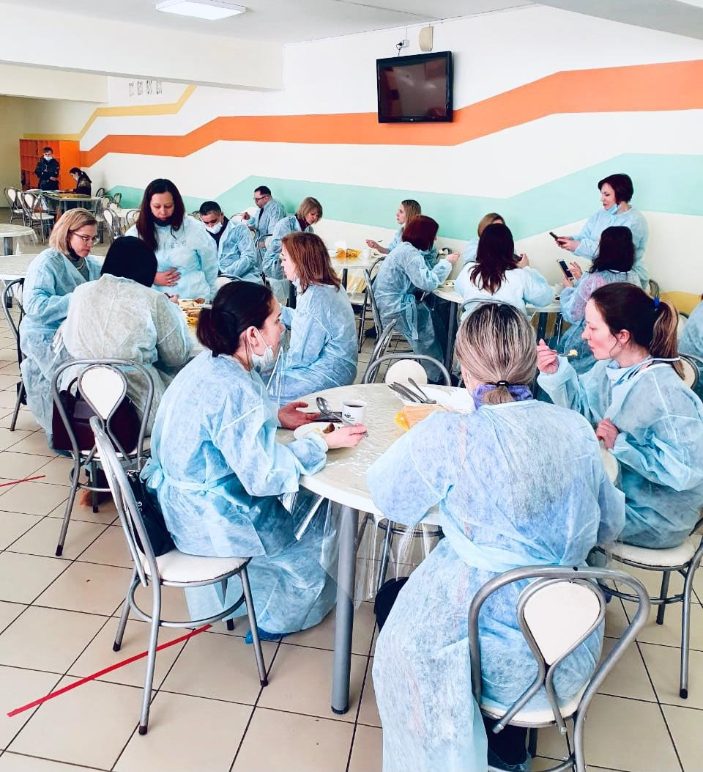
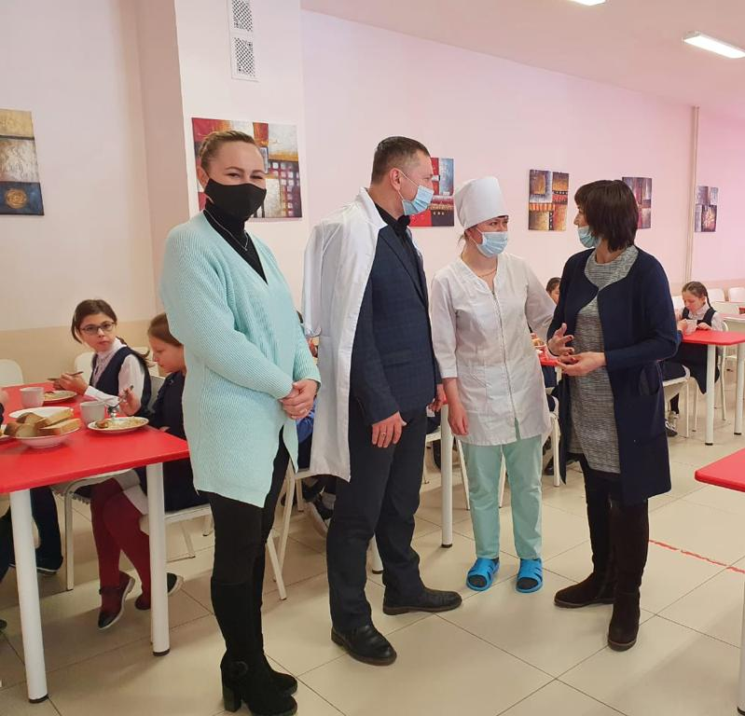
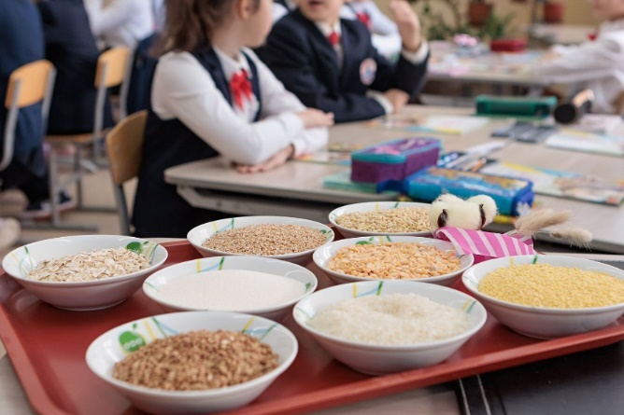
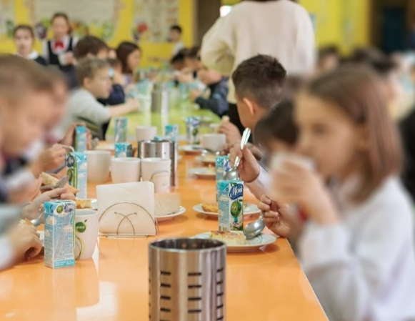
«ОБЯЗАТЕЛЬНЫЙ РОДИТЕЛЬСКИЙ КОНТРОЛЬ»
«QR-код на сайте образовательной организации»
«Обязательный родительский контроль»
Ежедневные меню с фотографиями
Включение не менее 5-ти родителей в состав бракеражной комиссии
Информация об организаторе питания
Участие родительского комитета в разработке меню
Информация об используемом
продовольственном сырье
Обратная связь
Участие родительского комитете при выездном мониторинге качества организации питания

Slide 6
Контрольные мероприятия И МЕТОДОЛОГИЯ
Федеральный контроль
Региональный контроль
Управление Роспотребнадзора
по РБ
Госкомитет РБ по торговле и защите прав потребителей
Госкомитет РБ по конкурентной политике
проведение проверок (существующий механизм)
расширение полномочий в части мониторинга исполнения контрактов на организацию питания и поставку продуктов
разработка типовой конкурсной документации;
проведение совместных торгов
ГКУ «Испытательный центр»
аккредитованная лаборатория
ГКУ РБ «Управление социального питания»
(создание учреждения)
- проверка качества готовых блюд;
проверка качества входящего сырья
В 2019 году на безвозмездной основе исследовано 1900 образцов из школьных столовых
Задачи вновь создаваемого учреждения:
- методические рекомендации;
разработка стандартов;
внедрение механизмов;
ежедневный выездной мониторинг на территории всей Республики Башкортостан
4

Slide 7
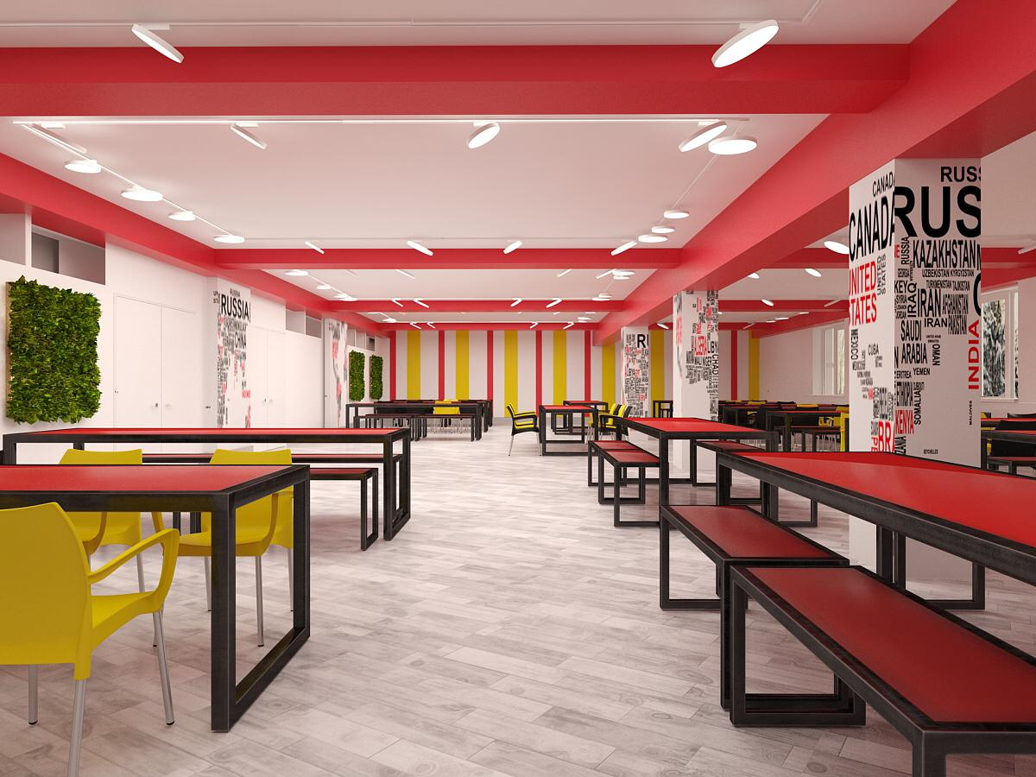
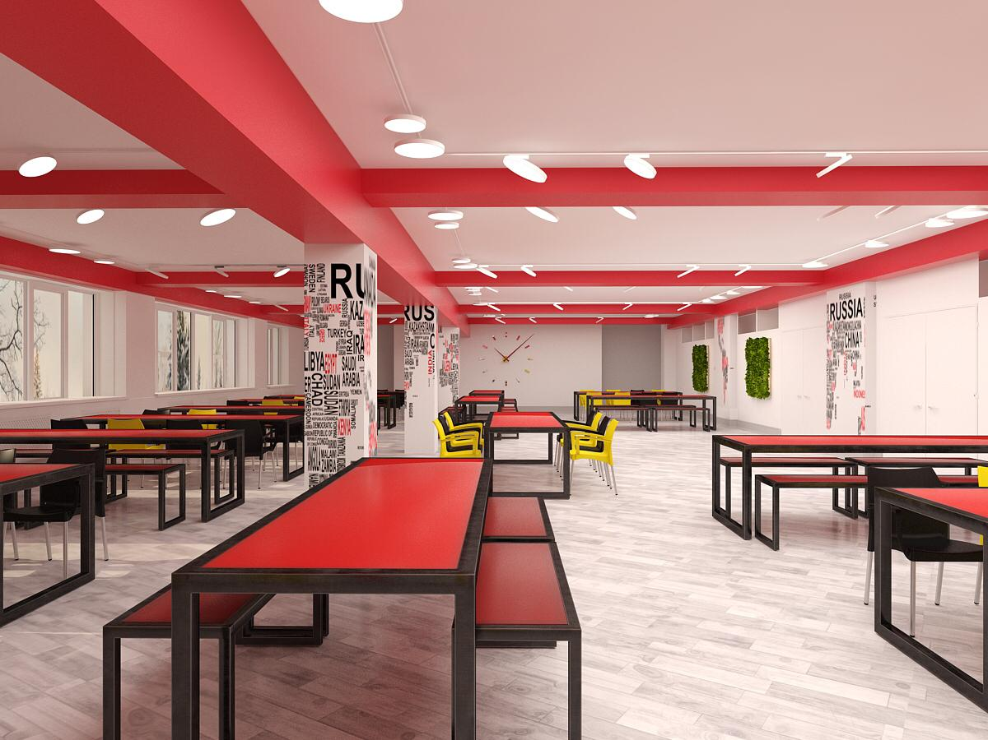
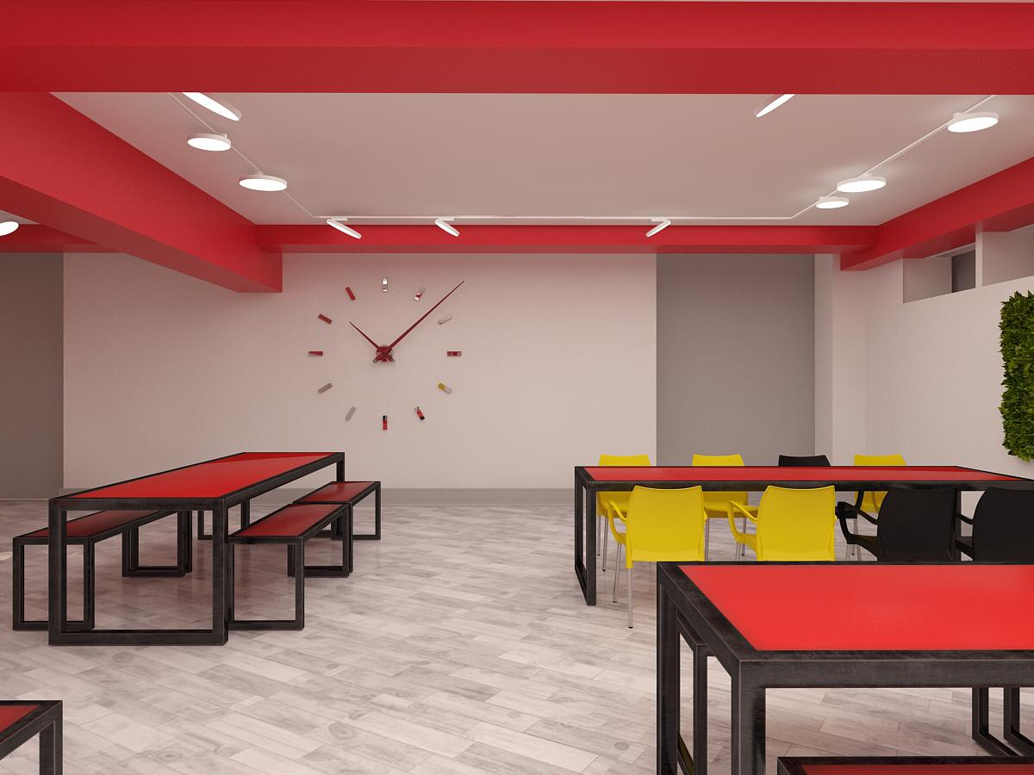
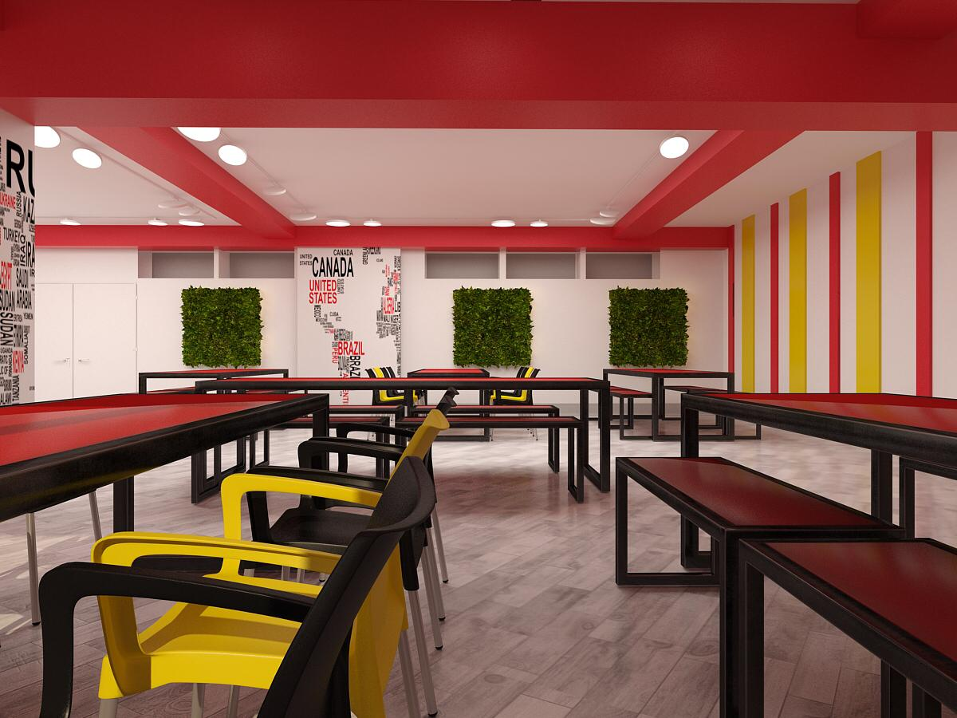
ПРОЕКТ МОДЕРНИЗАЦИИ ШКОЛЬНЫХ СТОЛОВЫХ РЕСПУБЛИКИ БАШКОРТОСТАН

Slide 8
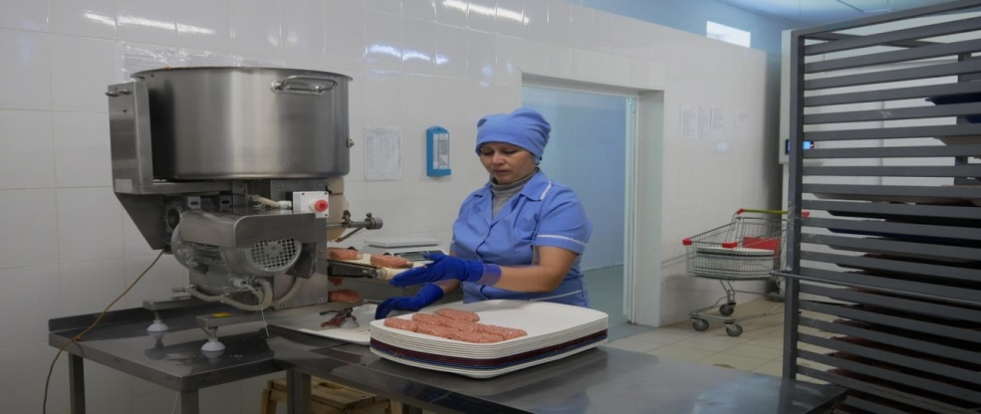
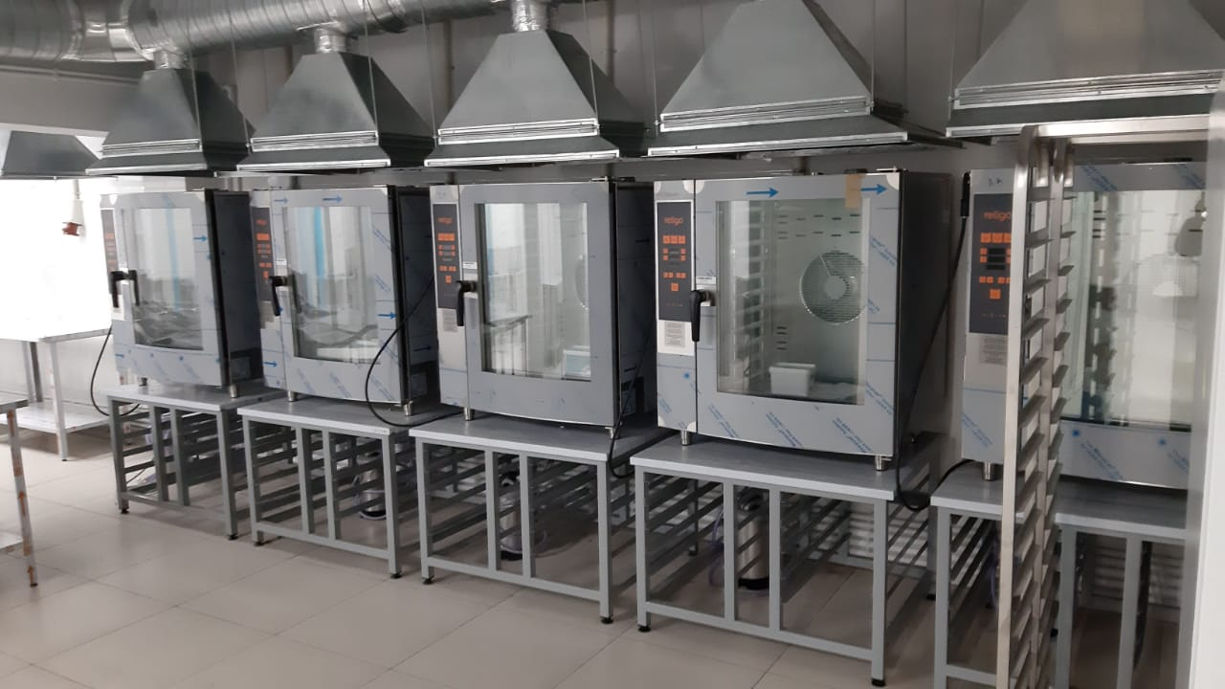
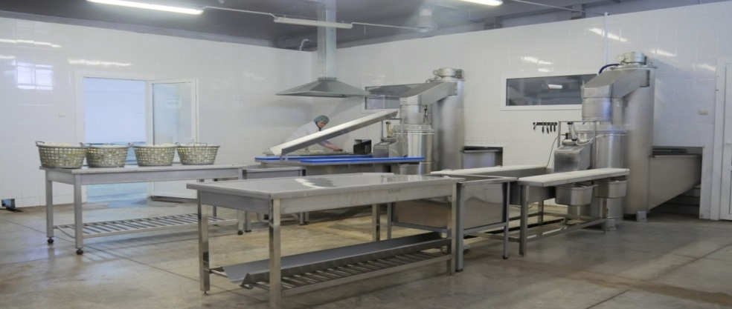
РАЗВИТИЕ ОПЕРАТОРОВ ШКОЛЬНОГО ПИТАНИЯ

Slide 9
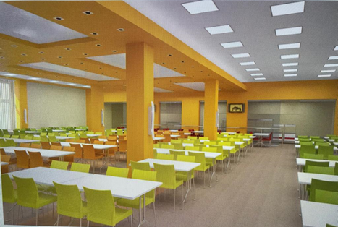
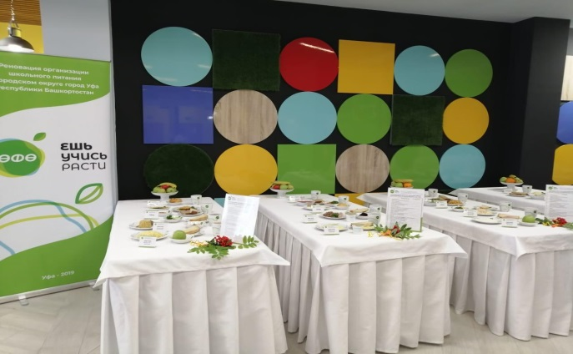
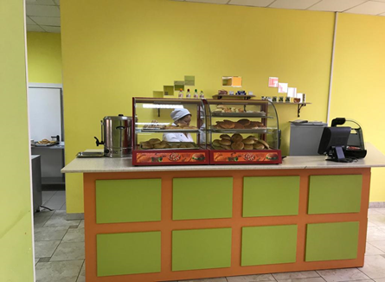
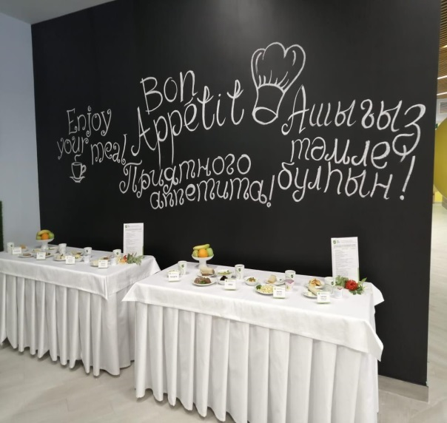
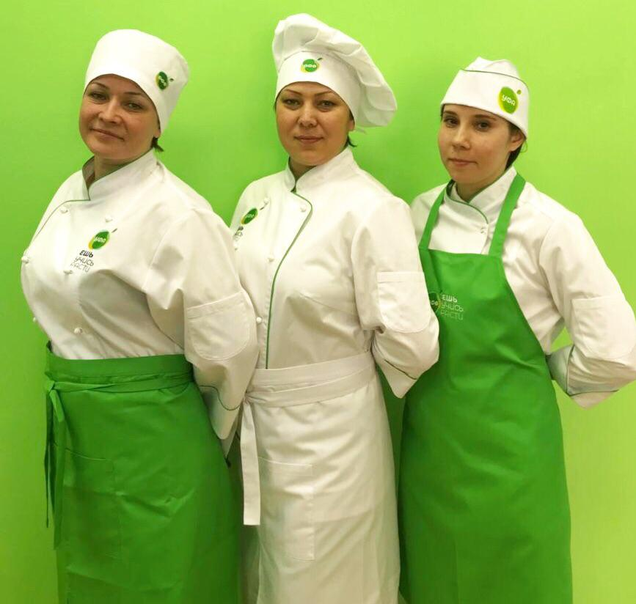
ПИЛОТНЫЙ ПРОЕКТ В Г. УФА РЕСПУБЛИКИ БАШКОРТОСТАН

Slide 10
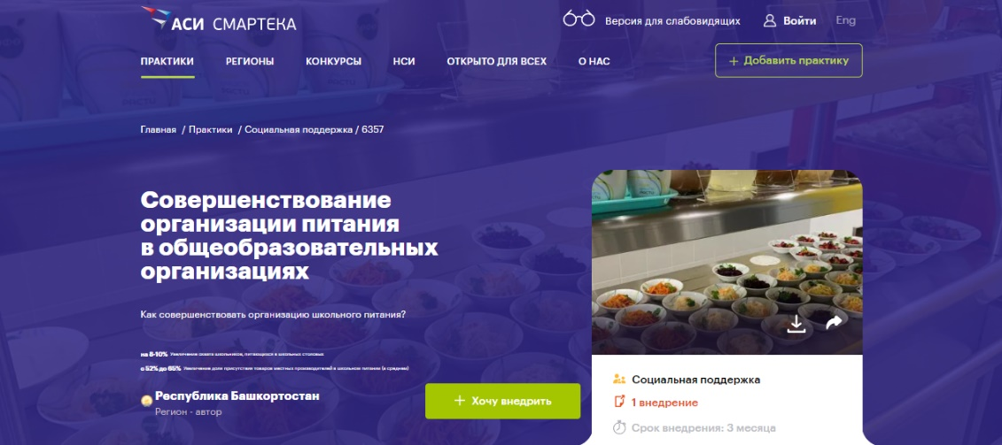
СОЗДАНИЕ ЕДИНОЙ СИСТЕМЫ В ОБРАЗОВАТЕЛЬНЫХ ОРГАНИЗАЦИЯХ РЕСПУБЛИКИ БАШКОРТОСТАН
17 ноября на 48-м заседании депутаты Комитета Государственного Собрания – Курултая Республики Башкортостан приняли законопроект «Об организации социального питания в Республике Башкортостан»
I место среди практик «Агентства стратегических инициатив»
БЕЗОПАСНОЕ ПИТАНИЕ
Реализация задач государственной
политики в сфере обеспечения
качественного и безопасного
социального питания
СОДЕЙСТВИЕ
Содействие развитию организации
системы качественного питания
в социальных учреждениях, в том числе государственно-частное партнерство
КАЧЕСТВЕННОЕ ПИТАНИЕ
Повышение качества
организации питания
в социальных учреждениях
Практика Республики Башкортостан «Совершенствование организации питания в общеобразовательных организациях» заняла I место и размещена на открытой платформе обмена практиками устойчивого развития «Смартека» Агентства стратегических инициатив
ПРАВИЛА
Четкие понятные правила для всех сторон – заказчиков, исполнителей и конечных потребителей – получателей услуги в виде питания за счет средств бюджета Республики Башкортостан

Slide 11
ОЖИДАЕМЫЕ РЕЗУЛЬТАТЫ
В СФЕРЕ ШКОЛЬНОГО ПИТАНИЯ
Саморегуляция рынка
Повышение качества школьного питания
Увеличение представленности продукции республиканских производителей в школьном питании
Увеличение охвата питанием школьников
ЦЕЛЬ

